Slide 1
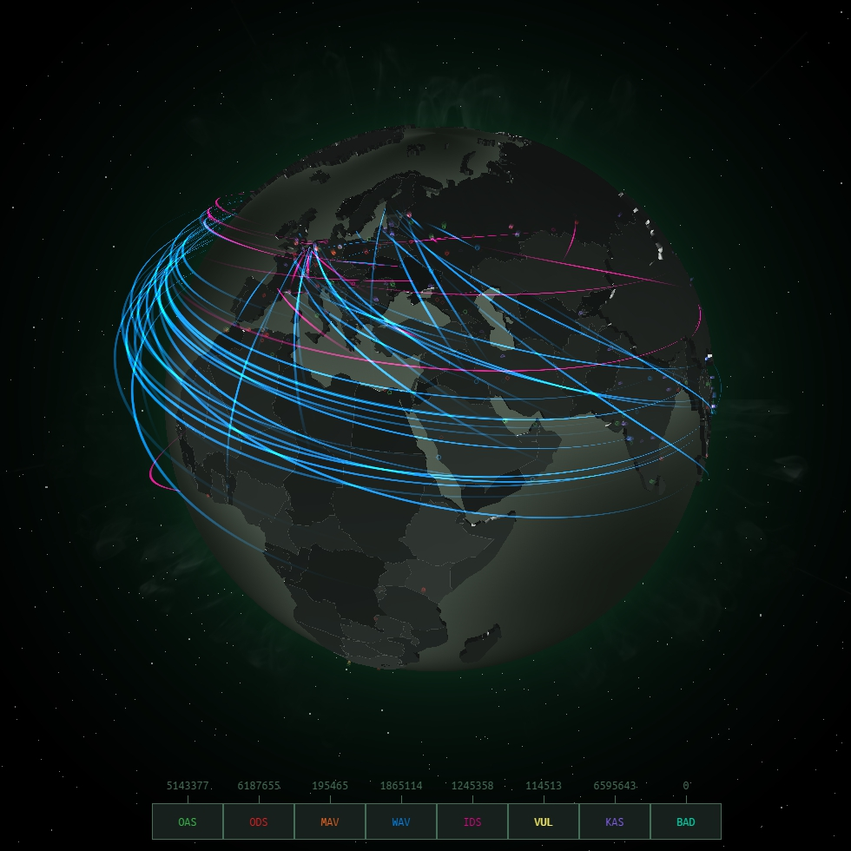
网络安全知识推送系统
网络安全

Slide 2
01
项目介绍
02
成员分工
03
开发流程
CONTENT
04
目标提升
05
项目计划
06
开源程序

Slide 3


Part 01
项目介绍

Slide 4
根据用户搜索的关键词
提供相应的网络安全知识
与用户进行安全知识的问答

Slide 5
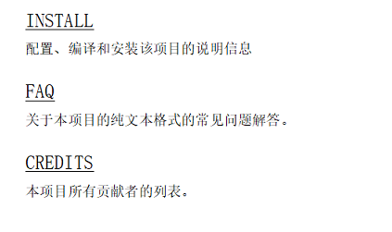
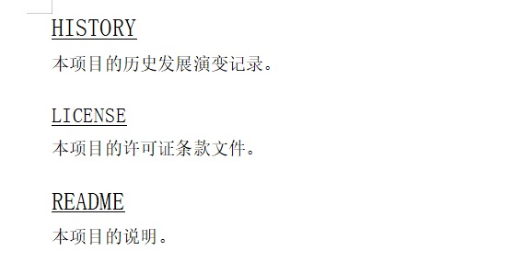

Slide 6
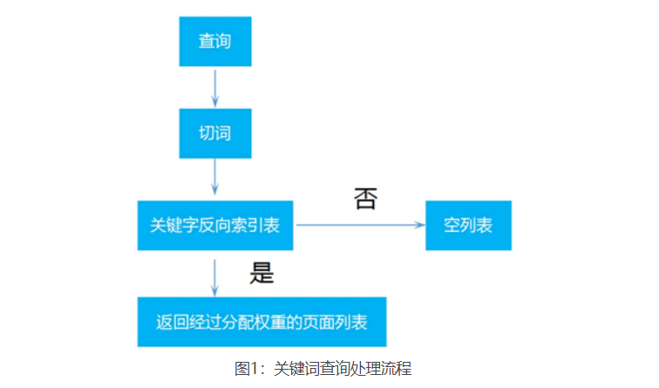

Slide 7
Part 02
成员分工

Slide 8
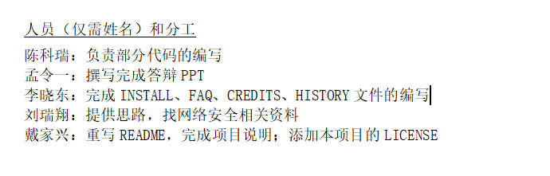

Slide 9
Part 03
开发流程

Slide 10
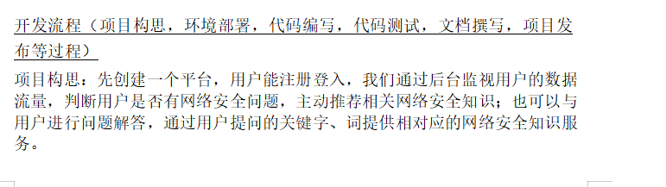

Slide 11
Part 04
目标提升

Slide 12

与用户进行安全知识对答

Slide 13
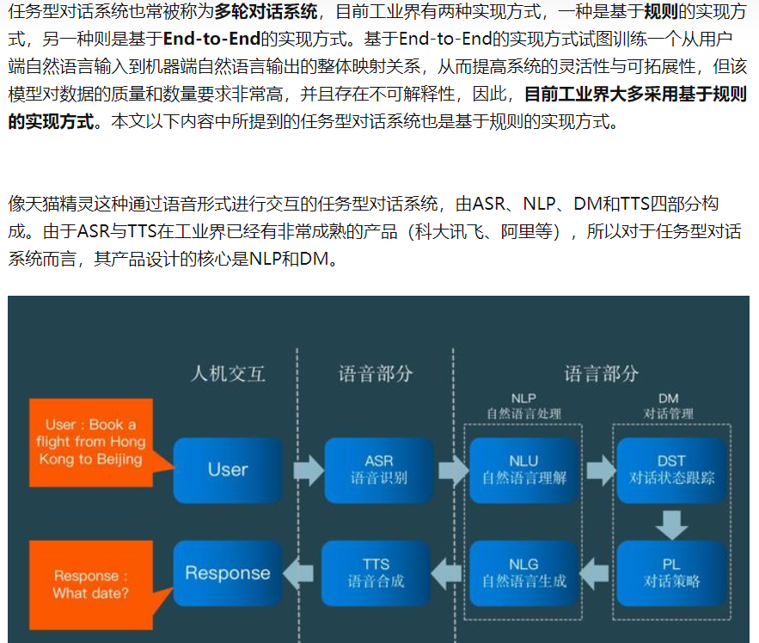

Slide 14
Part 05
项目计划

Slide 15
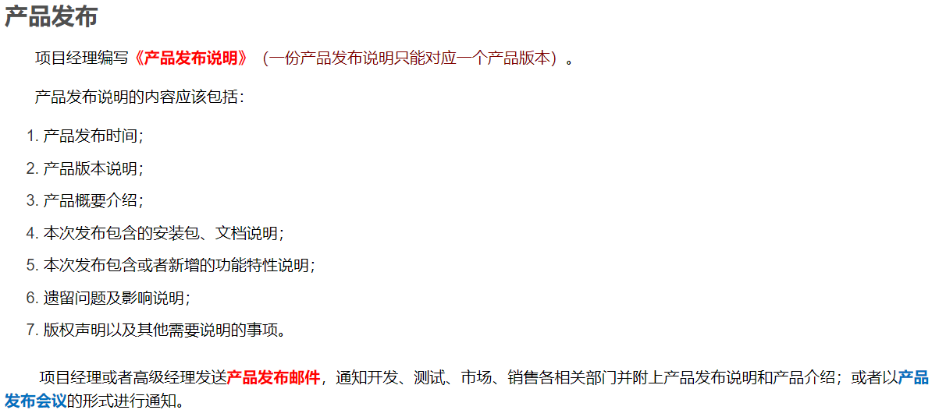
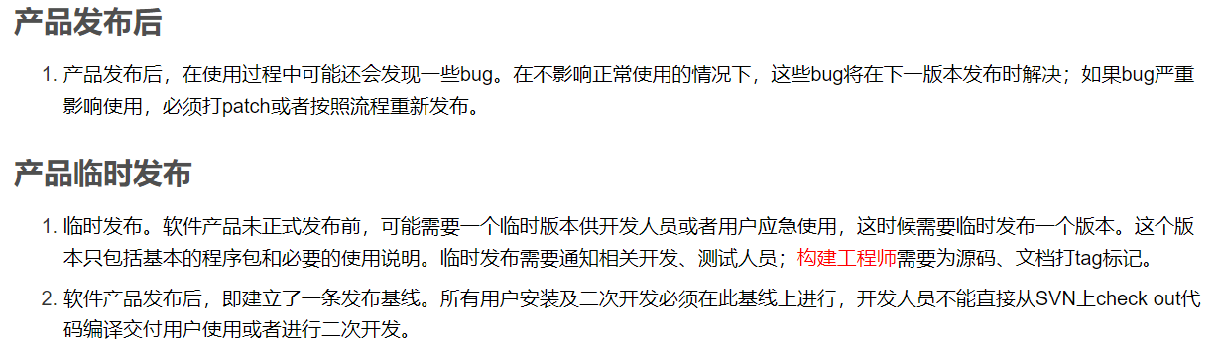

Slide 16
Part 06
开源程序

Slide 17
基于的开源项目名称
Future
https://github.com/Bistu-OSSDT-2022/Future

Slide 18
THANK. YOU
To be continue

